Slide 1
Муниципальное дошкольное образовательное бюджетное учреждение « Детский сад № 5 « Аистёнок» комбинированного вида» г. Волхов
Автор – составитель Гончарова Т.Н., воспитатель.
«День смеха»
средняя группа «Журавлик» общеразвивающей направленности

Slide 2
Цель:
укрепление физического и психического здоровья детей. Задачи:
1.Развивать быстроту реакции, ловкость, координацию движений, умение взаимодействовать с взрослыми и сверстниками, коммуникативные навыки.
2.Развивать умение переключать внимание с одного вида деятельности на другой.
3.Закреплять умение быть организованным.
4.Создать положительный эмоциональный настрой, весёлое настроение.

Slide 3
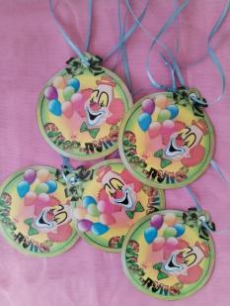
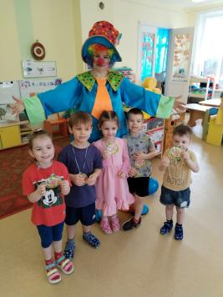
Победители загадок обманок.

Slide 4
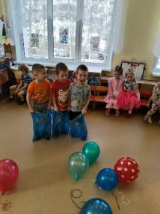
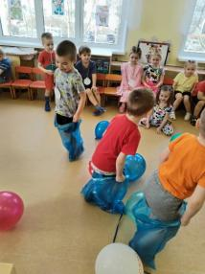
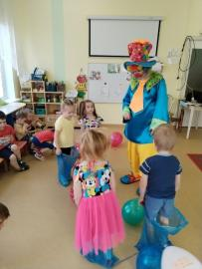
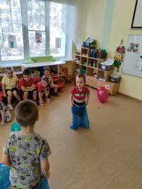
Конкурс
с мешками.

Slide 5
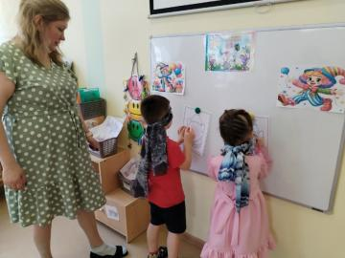
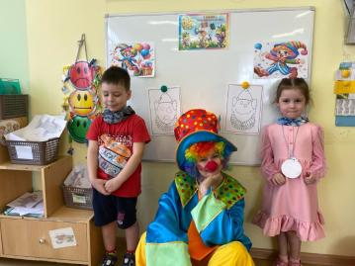
Конкурс «Юный художник»

Slide 6
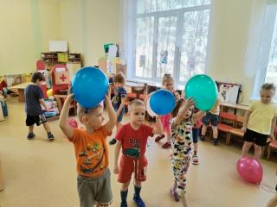
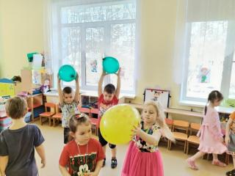
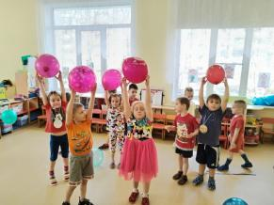
Игра с шарами.

Slide 7
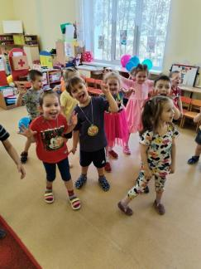
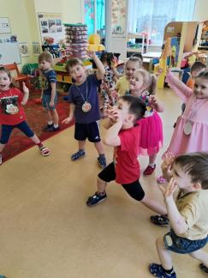
Игра «Море волнуется…»

Slide 8
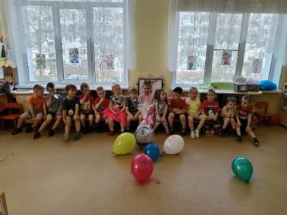
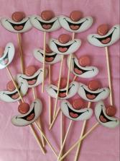
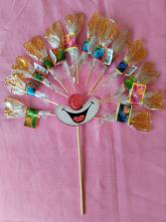
Подарки!

Slide 9
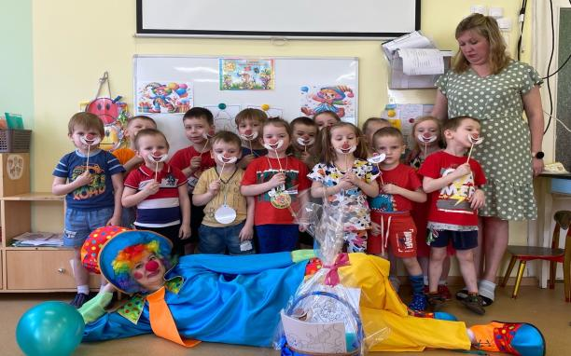

Slide 10
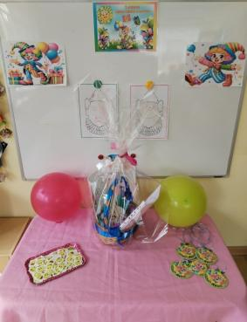
Спасибо за внимание!

